Slide 1
Plantenkennis lijst 1
Bladverliezende heesters
G41-G31-GB1+2

Slide 2
Bladverliezende heesters
Een heester is een plant met takken, al dan niet met een korte stam.
Algemene informatie
bol
Breed uitgroeiend
smal opgaand
bodembedekkend

Slide 3
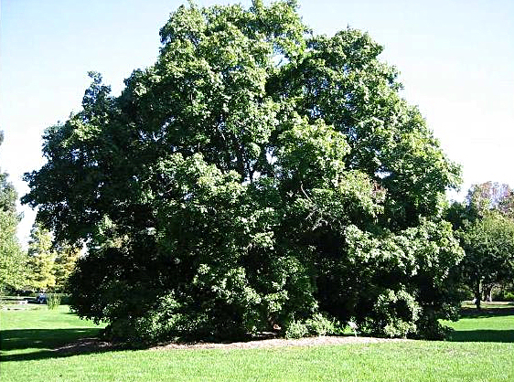
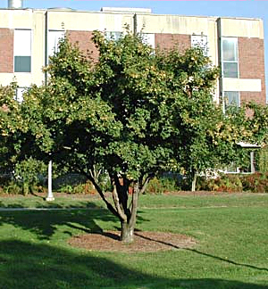
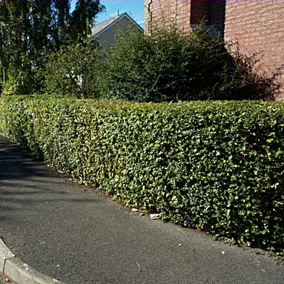
Acer campestre
veld-esdoorn
campestre = veldbewonend
Grote heester, ook als haag te gebruiken of als boom

Slide 4
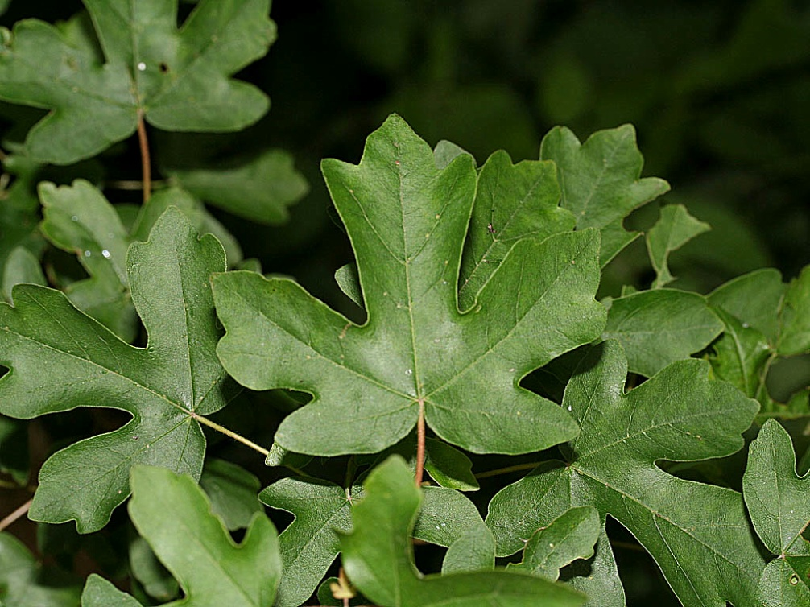
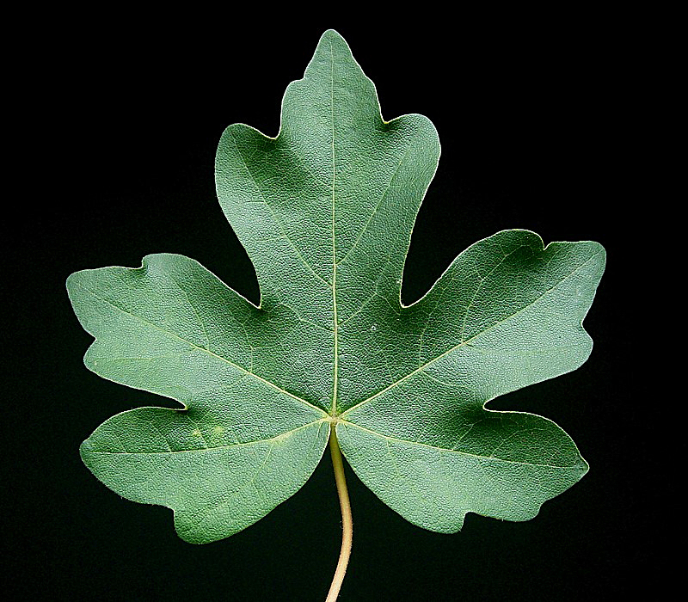
Acer campestre
5 lobbig blad
3
2
4
Dofgroen blad
1
5
Gele herfstkleur

Slide 5
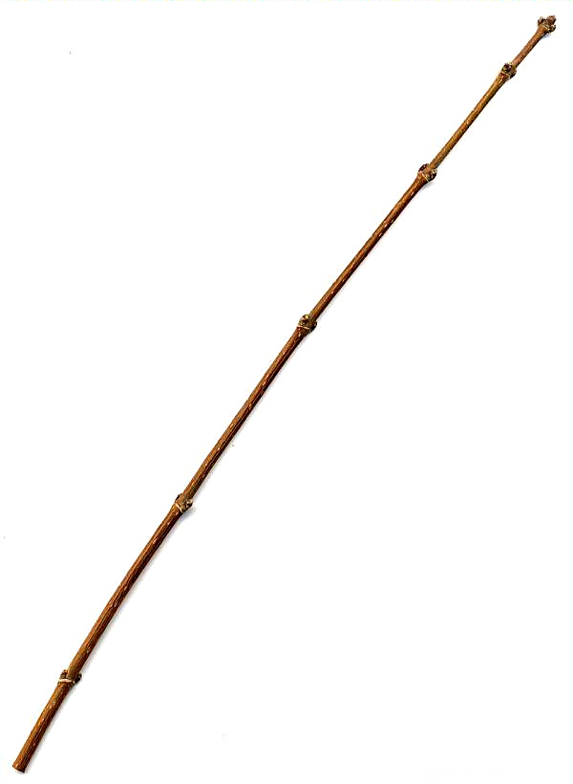
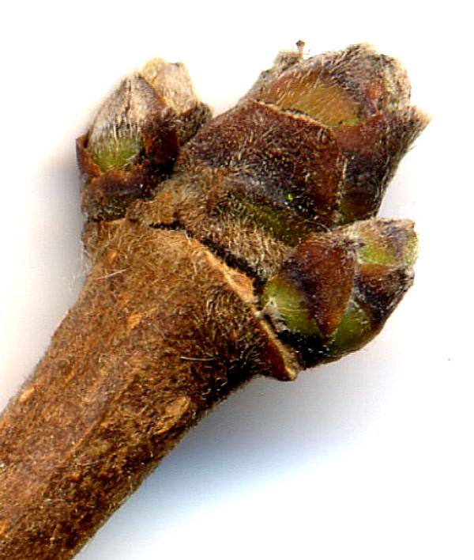
Acer campestre
bloemknop
bladknop
Tegenoverstaande knopstand
Roodbruine aanliggende knoppen
Soms kurklijsten op de tak / twijg

Slide 6
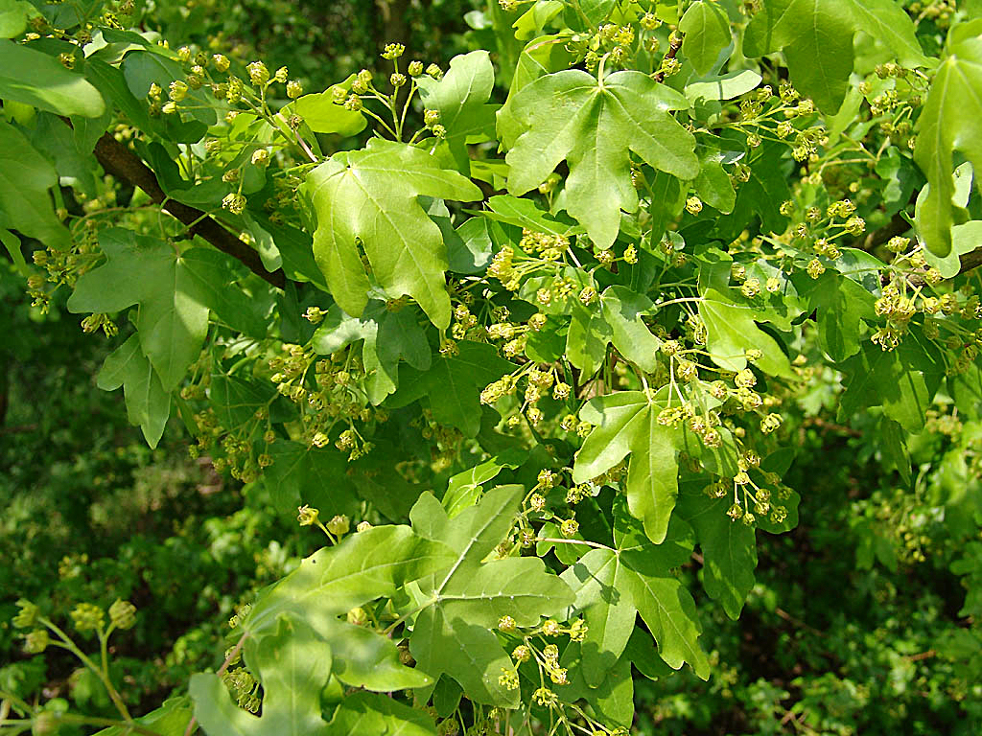
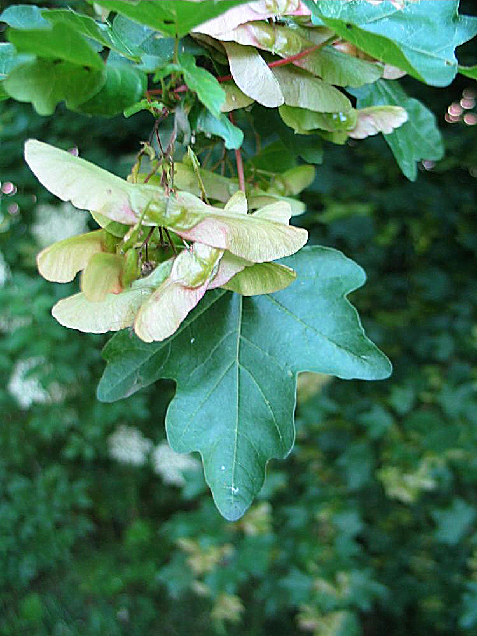
Acer campestre
Kleine geelgroene bloemtrossen
Zaden met horizontaal afstaande vleugels

Slide 7
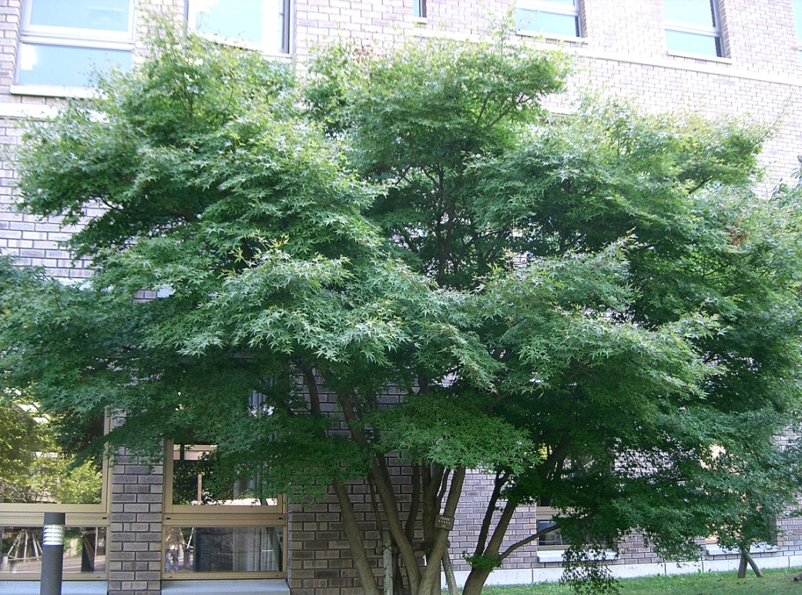
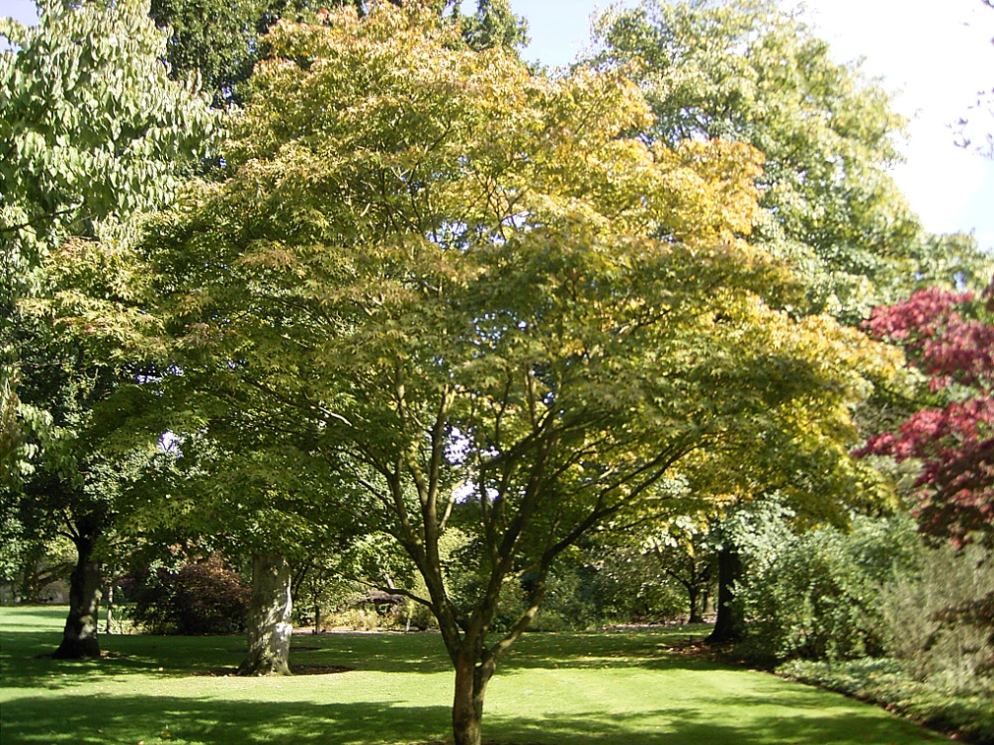
Acer palmatum
Japanse esdoorn
palmatum = handvormig
Slaat op het handvormige blad
Grote struik met groen handvormig blad

Slide 8
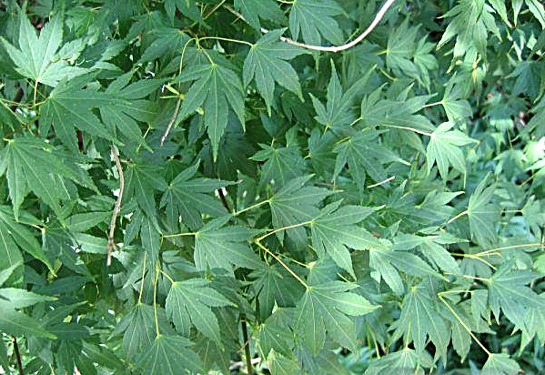
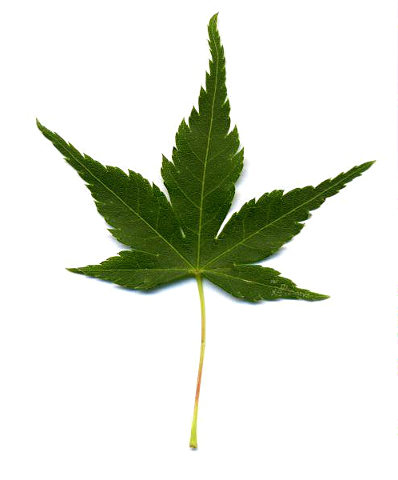
Acer palmatum
Diepe insnijdingen
Diep ingesneden blad
Bijna 5 delig blad

Slide 9
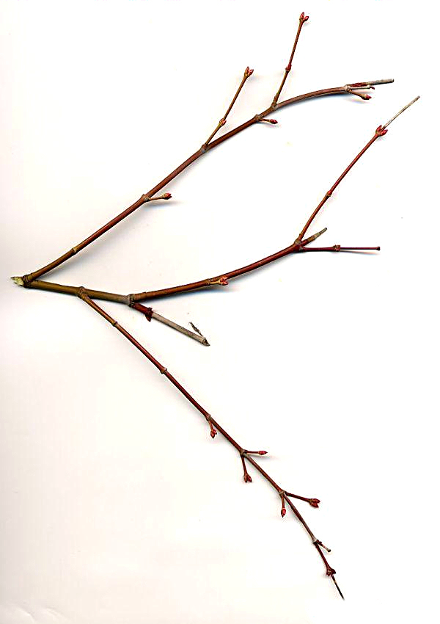
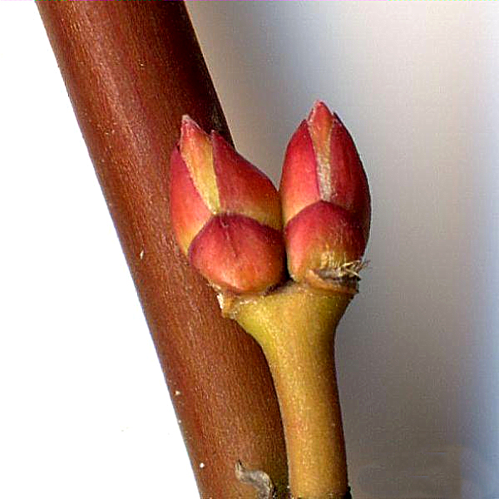
Acer palmatum
Rode tegenoverstaande knoppen
Rood-groene glimmende twijg

Slide 10
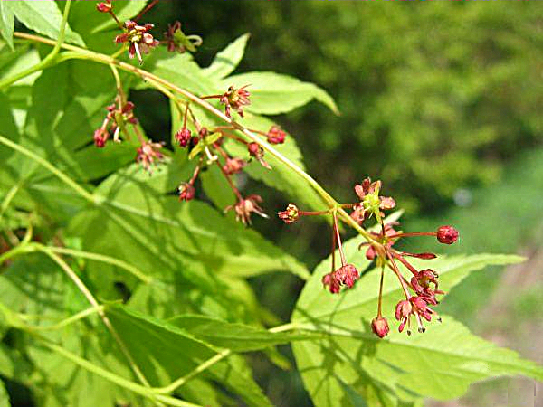
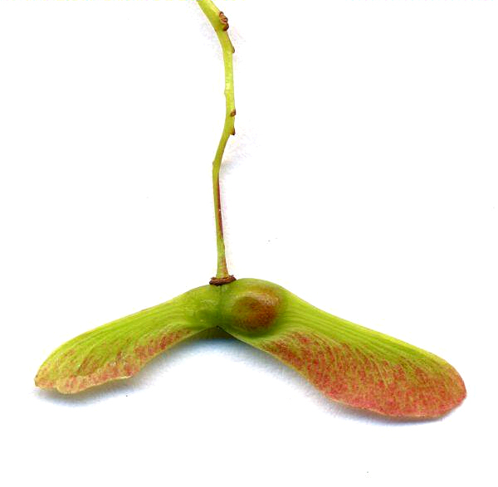
Acer palmatum
Kleine rode bloemtuilen
Zaden met twee vleugels (stompe hoek)

Slide 11
Verschillen Acer-soorten
 | Acer campestre | Acer palmatum
Blad | Klein, 5-lobbig Dof groen | Klein, bijna 5-delig (diep ingesneden) Groen
Twijg | Roodbruin, soms kurklijsten | Rood-groen, glanzend
Knop | Roodbruin | Rood
Zaden | Vleugels haaks afstaand | Vleugels stompe hoek
Herfstkleur | Geel | Rood

Slide 12
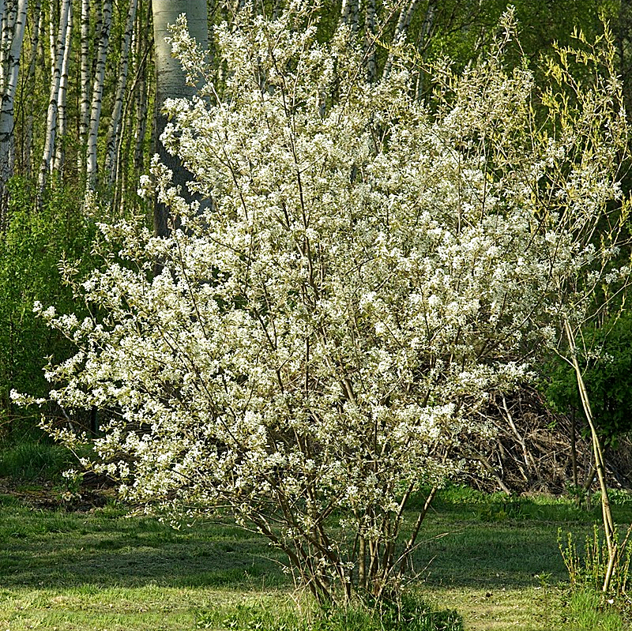
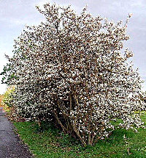
Amelanchier lamarckii
Krente-boompje
Hoge heester met witte bloemen en een rode herfstkleur

Slide 13
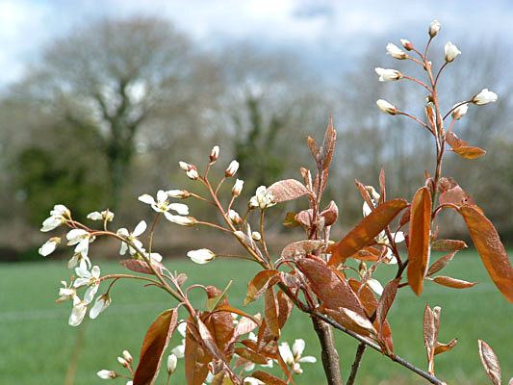
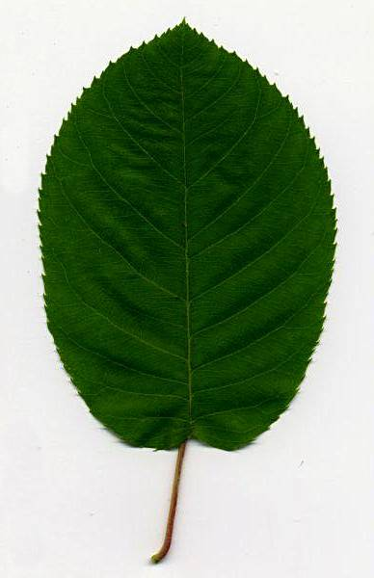
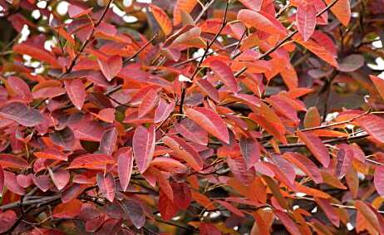
Amelanchier lamarckii
Ovaal blad
Gezaagde bladrand
Blad bruin uitlopend
Rode herfstkleur
Een van de eerste heesters die de herfst inluiden

Slide 14
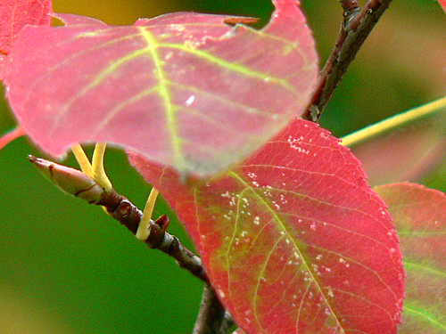
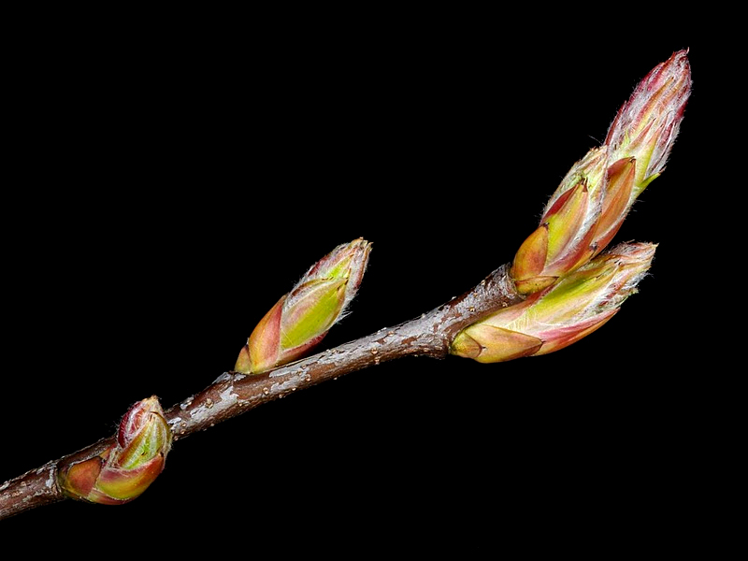
Amelanchier lamarckii
Twijg bruin en grijze plekken
Spitse, roodbruine knoppen
Verspreide knopstand

Slide 15
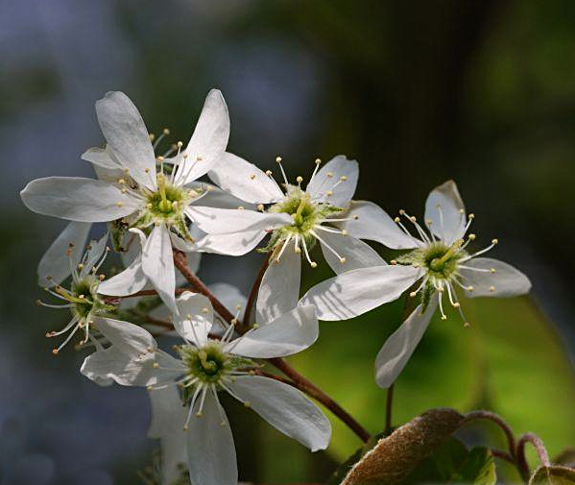
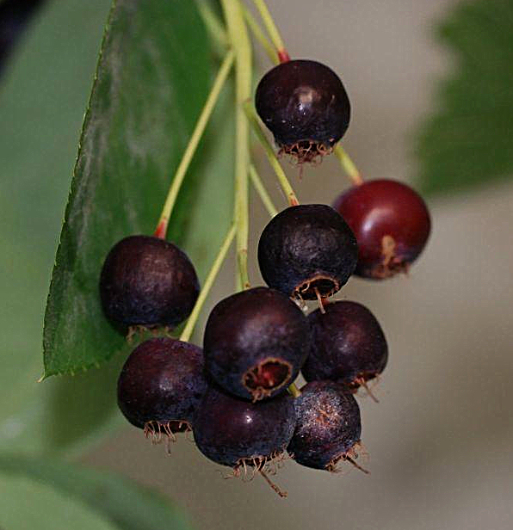
Amelanchier lamarckii
Witte bloemtuil, voor het uitlopen van het blad
Purperzwarte bessen

Slide 16
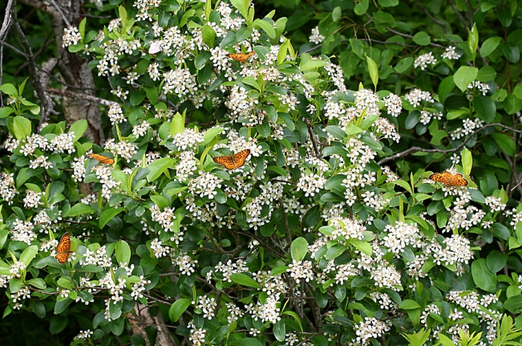
Aronia melanocarpa
appelbes
Slaat op de appelvormige bessen
Half hoge heester met glimmend blad

Slide 17
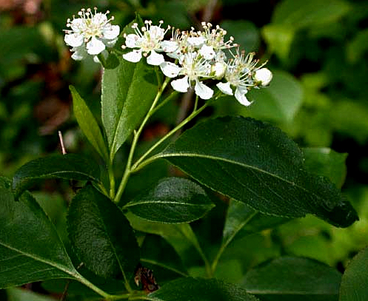
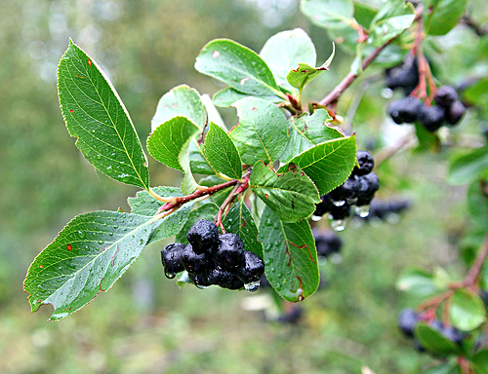
Aronia melanocarpa
Ovaal blad, glimmend
Verspreide bladstand
Een mooie oranjerode herfstkleur

Slide 18
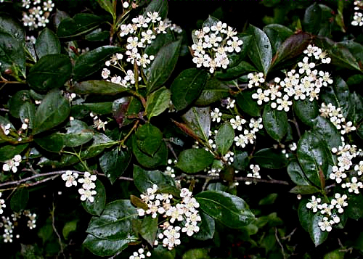
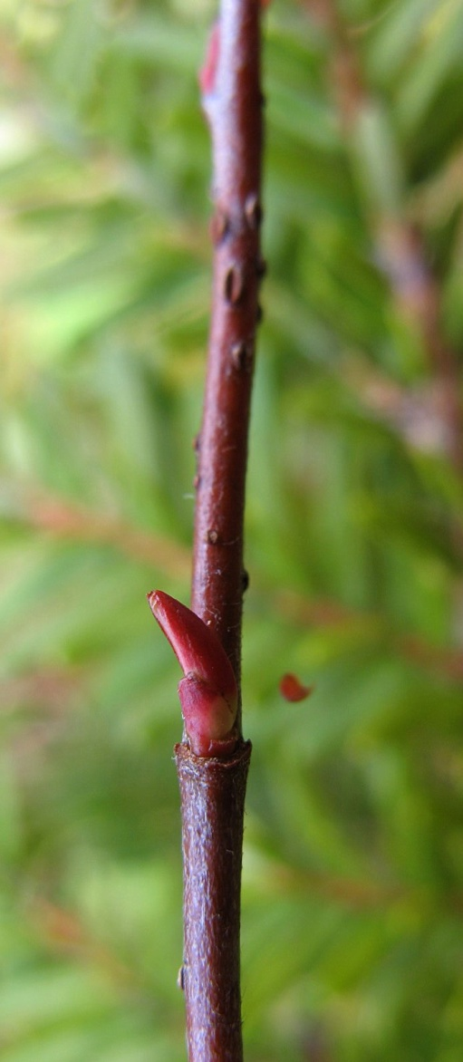
Aronia melanocarpa
Grijsbruine twijg / tak
Rode aanliggende knop
Roodbruine scheut

Slide 19
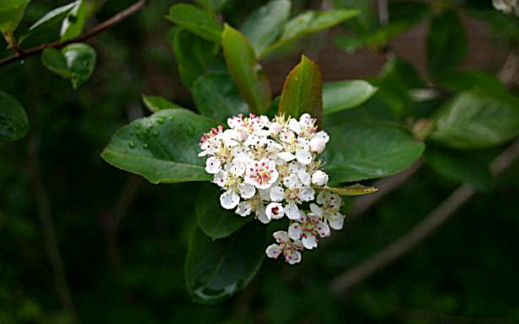
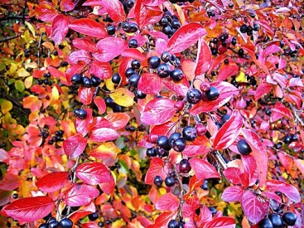
Aronia melanocarpa
Glanzend zwarte bessen
Witte bloemtuil
Bessen lang aan de struik blijvend

